Slide 1
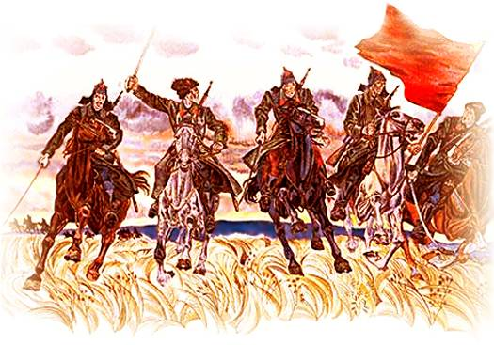
На фронтах Гражданской войны.

Slide 2
1918- фронтовой этап Гражданской войны.
? Начав с требований больших запасов хлеба и продвижения с оружием во Владивосток, чехословацкие эшелоны захватывают железные дороги, телеграф и станции, переговариваются на своем языке по телеграфу. Созывают в Челябинске военный чехословацкий съезд, заявляют, что между Омском — Челябинском не допустят никакого движения поездов. В Омске дело дошло до кровопролития. Шедшие эшелоны красногвардейцев чехословаки встретили огнем. Много раненых. Необходима солидная помощь с Урала и определенные указания из центра. Повторяю, положение весьма серьезное. Между Томском и Красноярском чехословацкий эшелон разоружил шедший на борьбу с Семеновым партизанский отряд и захватывает город Мариинск...

Slide 3
Задания к документу.
Вопросы:
Откуда и как появились чехословацкие военные в России. Каким образом они оказались в восточных районах страны? По документу определите, каким образом действовали отряды чехословаков и как им удалось в итоге взять под контроль значительные территории в восточных районах России.

Slide 4
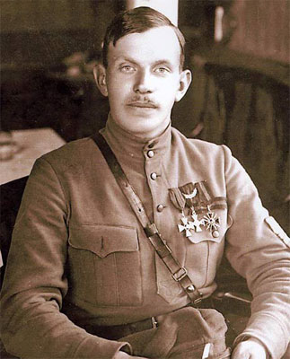
Радола Гайда
В мае 1918 года стал одним из руководителей антибольшевистского выступления Чехословацкого корпуса, организатором восстания в городе Ново-Николаевске. Летом 1918 года — командующий чехословацкими войсками восточнее Омска.

Slide 5
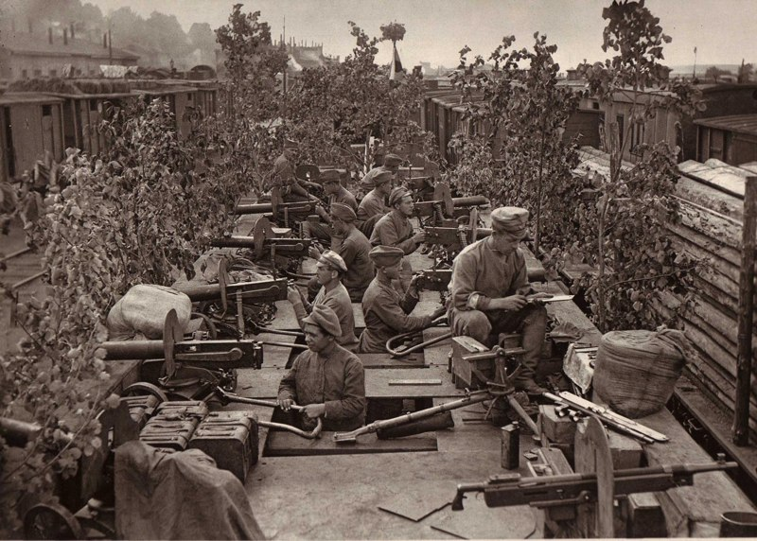
Бронепоезд Орлик, пензенской группы. Уфа, июль 1918

Slide 6
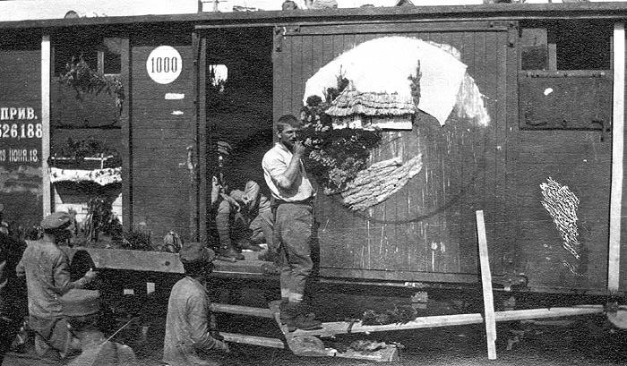
«Казарма» Чехословацкого корпуса

Slide 7
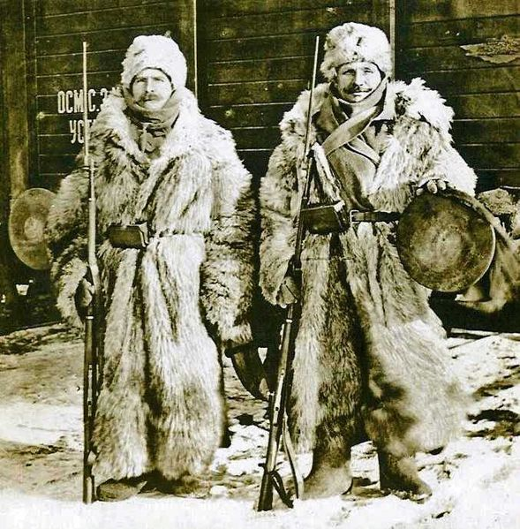
Легионеры Чехословацкого корпуса

Slide 8
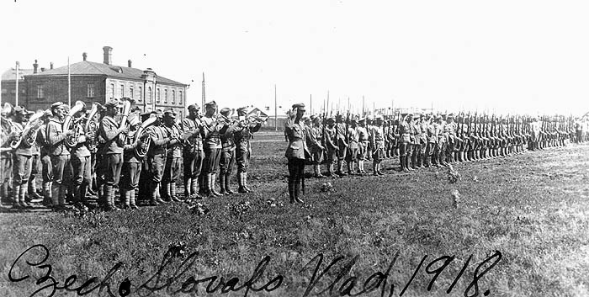
Чехословацкий корпус во Владивостоке

Slide 9
В декабре 1919 года из Владивостока стали выходить первые корабли с легионерами.
Из России не вернулось более четырёх тысяч человек — погибших и пропавших без вести.
В ноябре 1920 года в Чехословакию вернулся последний эшелон с легионерами из России.

Slide 10
Назовите основные фронты Гражданской войны. Командующего фронтом.
Восточный фронт
Колчак
Южный
Врангель
Севрно-западный
Юденич
Северный
Миллер

Slide 11
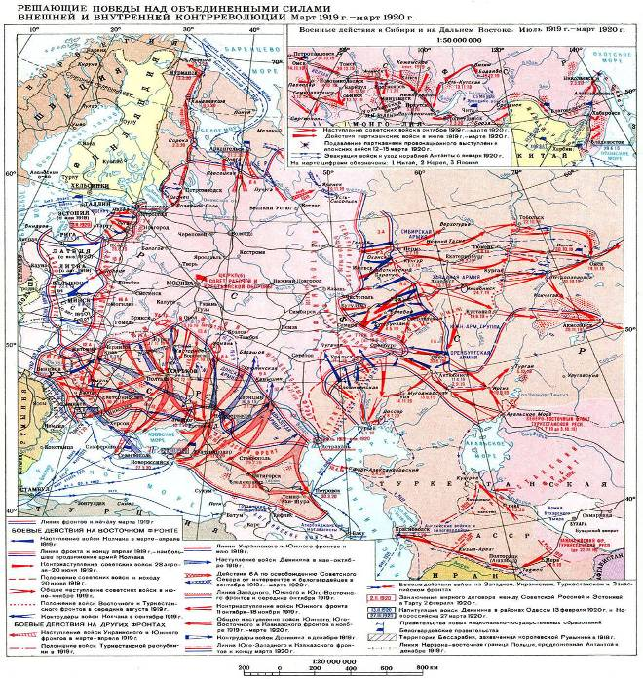

Slide 12
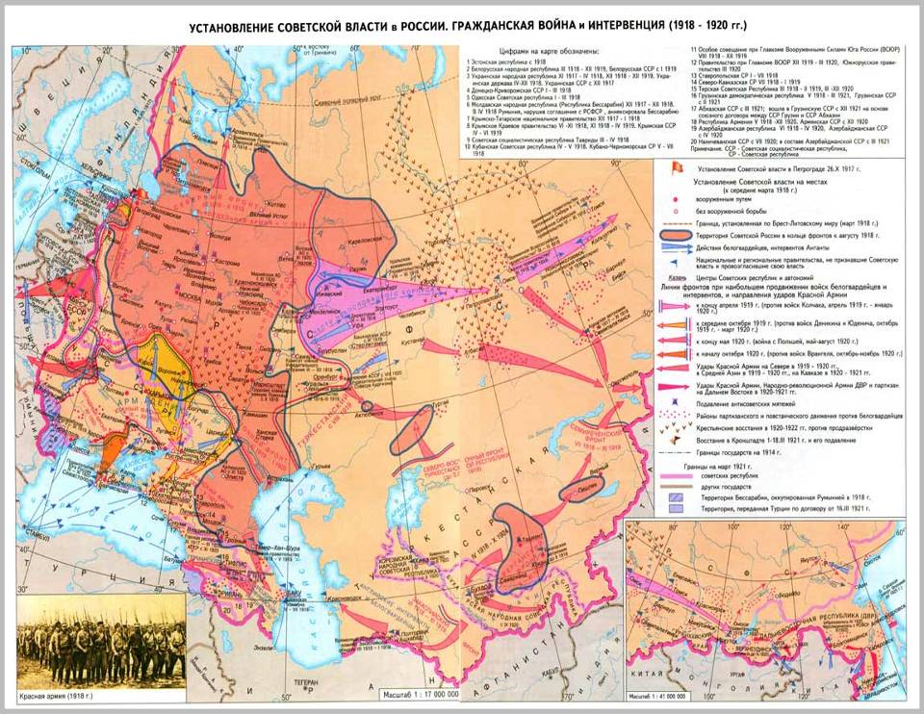

Slide 13
Перечислите правительства, созданные на территориях, освобождённых чехословаками от большевиков.
Самара – Комитет членов Учредительного собрания (Комуч).
Екатеринбург – Уральское областное правительство.
Томск – Временное Сибирское правительство.
«Демократическая контрреволюция»

Slide 14
Лозунги эссеро – меньшевистских правительств.
«Вся власть не Советам, а Учредительному собранию».
«Ликвидация Брестского мира».

Slide 15
Основные события Гражданской войны на Восточном фронте.
6 августа 1918 – Народная армия Комуча заняла Казань.
Июнь 1918- постановление советского правительства о создании Восточного фронта.
2 сентября 1918 – ВЦИК объявил Советскую республику военным лагерем.

Slide 16
Сентябрь 1918 – освобождение Красной армией Казани, Симбирска, Сызрани, Самары.
Сентябрь 1918 – совещание представителей антибольшевистских правительств. Образование Уфимской директории.
17 – 18 ноября 1918 – арест социалистов – членов Директории. Колчак – верховный правитель России.

Slide 17
Весна 1919 – Колчак провёл всеобщую мобилизацию.
Март 1919 – захват Сарапула, Ижевска, Уфы, Бугульмы, Белебея, Стерлитамака.
28 апреля 1919 – контрнаступление Красной армии. Войска М.Фрунзе взяли Самару, Уфу.
14 июля 1919 – Екатеринбург.
Ноябрь 1919- падение столицы Колчака – Омска.
1920 – расстрел Колчака.

Slide 18
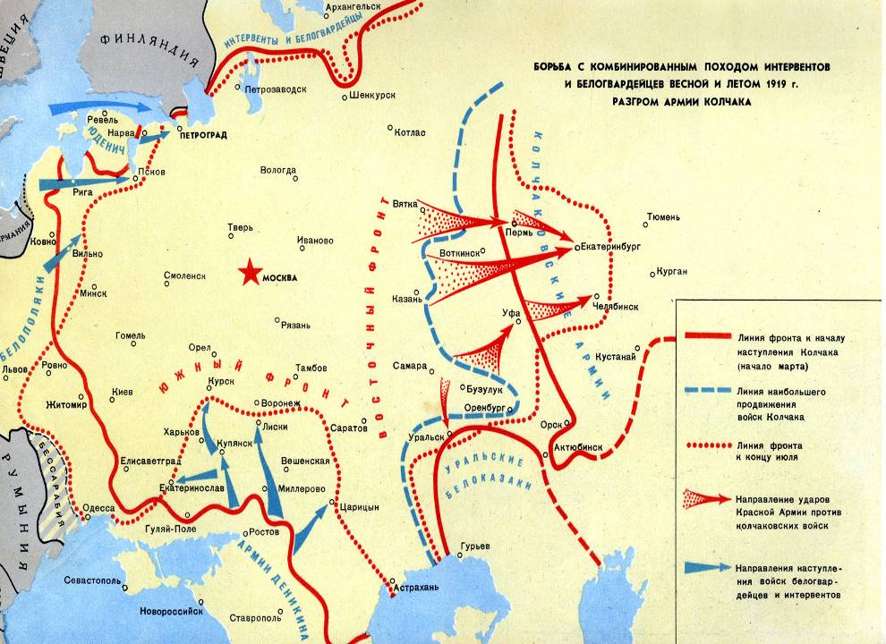

Slide 19
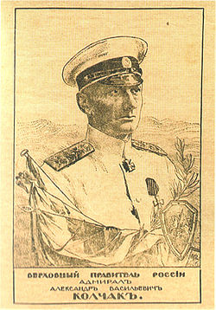
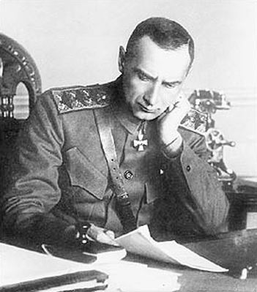
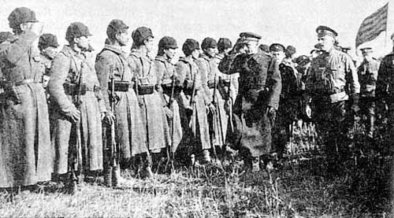
Александр Васильевич Колчак.

Slide 20
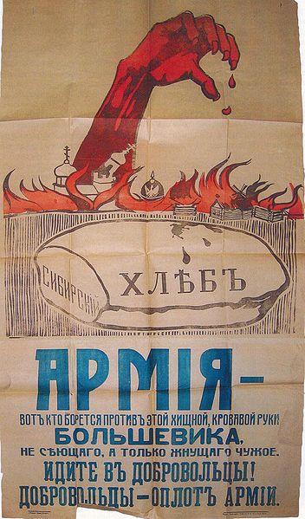
Агитационный плакат Сибирской армии Колчака.

Slide 21
Работа с документом. Какие меры воздействия в отношении восставших предлагали колчаковцы? Отличались ли эти меры от тех, которые практиковали большевистские органы власти? В чем вы видите причины такого жесткого отношения к восставшим?

Slide 22
О РАСПРАВЕ НАД ВОССТАВШИМИ ПРОТИВ КОЛЧАКОВЦЕВ КРЕСТЬЯНАМИ. ПРИКАЗ ГЕНЕРАЛА МАЙКОВСКОГО. 30 СЕНТЯБРЯ 1919 г.
I. В каждой деревне района восстания подробно обыскивать, захваченных с оружием в руках, как врагов, расстреливать на месте.
II. Арестовывать по показанию местных жителей всех агитаторов, членов Совдепов, помогавших восстанию, дезертиров, пособников и укрывателей и предавать военно-полевому суду.
IV. Местных властей, не оказавших должного сопротивления бандитам, исполнявших их распоряжения и не принявших всех мер к ликвидации красных своими средствами, предавать военно-полевому суду, наказание увеличивать до смертной казни включительно.
V. Восставшие вновь деревни ликвидировать с удвоенной строгостью, вплоть до уничтожения всей деревни.

Slide 23
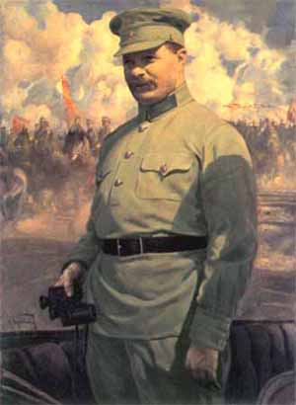
Михаил Васильевич Фрунзе.
Бывший каторжный заключенный, революционер, советский государственный и военный деятель, один из наиболее крупных военачальников Красной Армии во время Гражданской войны, военный теоретик. 2-й председатель Революционного военного совета СССР.

Slide 24
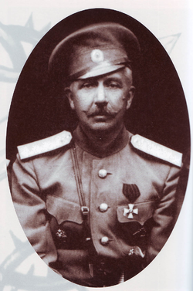
Южный фронт.
1918 – слухи об уравнительном переделе земли, приказ о сдаче оружия, реквизиция хлеба восстание.
21 апреля 1918 – Временное донское правительство Донская армия.
16 мая 1918 – генерал П.Краснов – атаман войска Донского.

Slide 25
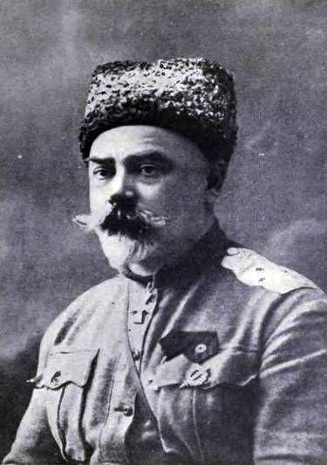
Второй поход Деникина на Кубань.
Май – июнь 1919- наступление по всему фронту, захват Донбасса, части Украины, Белгорода, Царицына.
Июль 1919 – наступление на Москву, захват Курска, Орла, Воронежа.

Slide 26
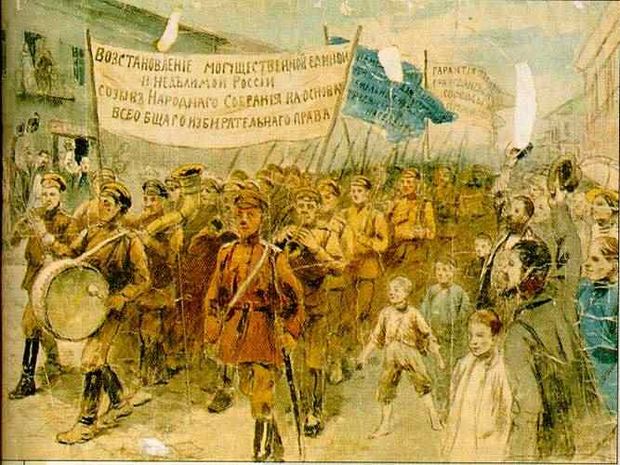
Плакат "Восстановление России". Восстановление могущественной единой и неделимой России. Созыв Народного Собрания на основании всеобщего избирательного права.

Slide 27
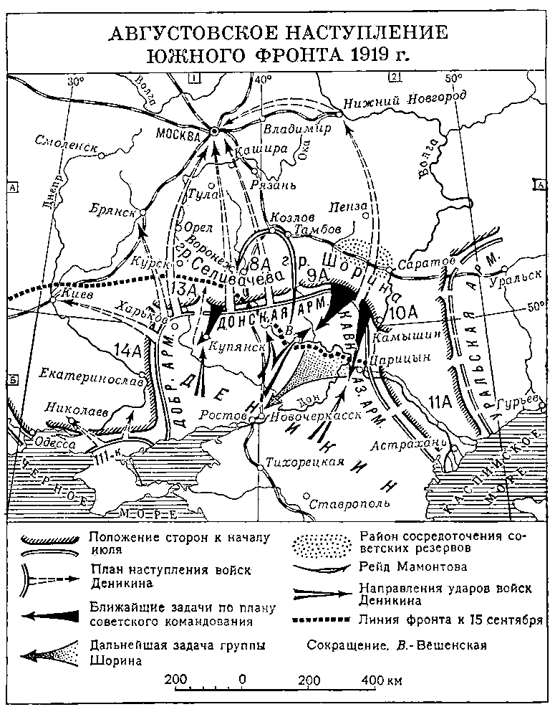

Slide 28
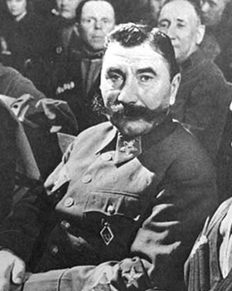
Октябрь 1919 – наступление Красной армии. 1 –ая Конная армия С. Будённого.

Slide 29
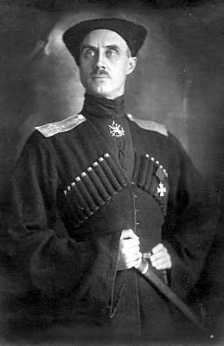
1920 – главнокомандующий П.Врангель.
Русский военачальник, участник Русско-японской и Первой мировой войн, один из главных руководителей (1918−1920) Белого движения в годы Гражданской войны. Главнокомандующий Русской Армии в Крыму и Польше (1920).
Получил прозвище «чёрный барон» за свою традиционную (с сентября 1918 года) повседневную форму одежды — чёрную казачью черкеску.

Slide 30
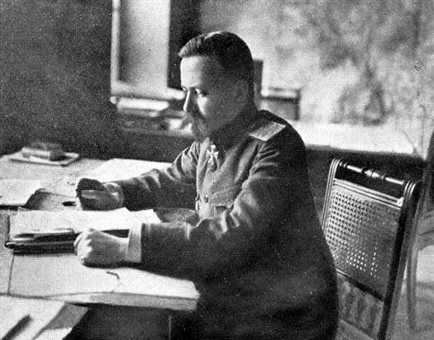
Северный фронт – Е. Миллер.
Миллер опирался на поддержку британского военного контингента, который принял участие в боевых действиях против частей Красной армии.

Slide 31
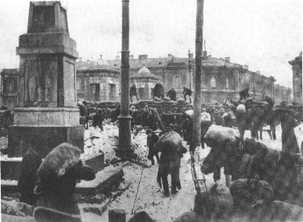
Северо – западный фронт.
1919 – наступление Юденича на Петроград.
1920- Красная армия освободила Архангельск, Мурманск.

Slide 32
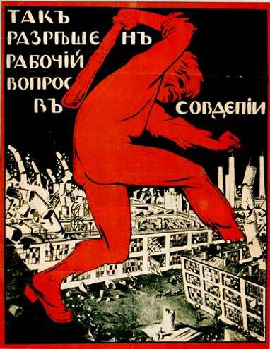
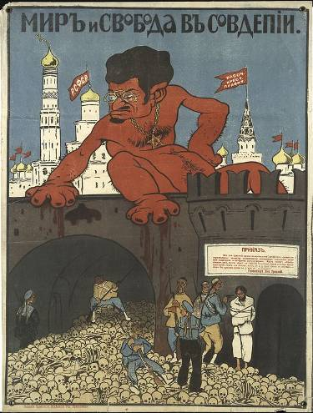
Плакаты белых в годы Гражданской войны

Slide 33
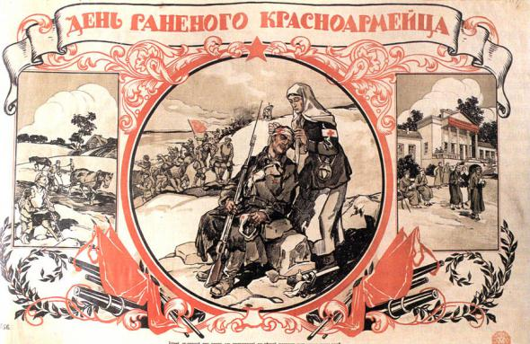

Slide 34
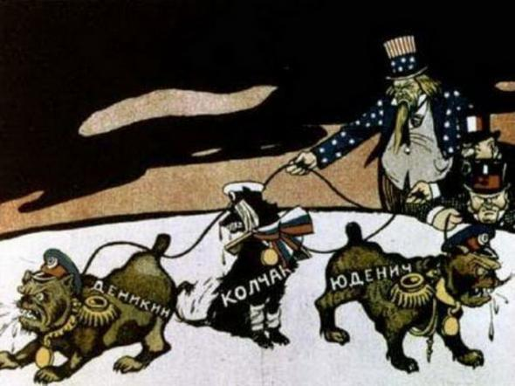
Плакаты времён Гражданской войны

Slide 35
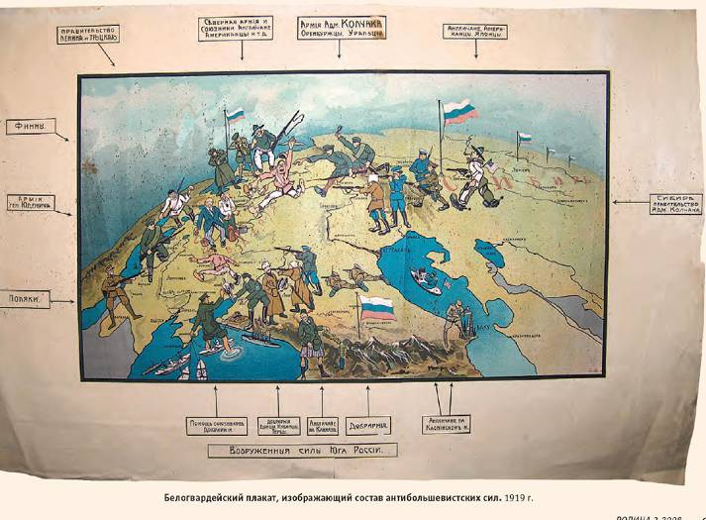
Интервенция в годы Гражданской войны.

Slide 36
Укажите понятие интервенция.
Черчилль призвал «задушить большевизм в колыбели».
Причины интервенции:
1)Отказ иностранных государств признать новую политическую власть в России.
2)Неприятие большевистского лозунга мировой революции.
3)Выход Советской России из мировой войны.
4)Национализация иностранной собственности.
5)Отказ от выплаты царских долгов.
6)Собственные экономические и геополитические интересы Антанты.

Slide 37
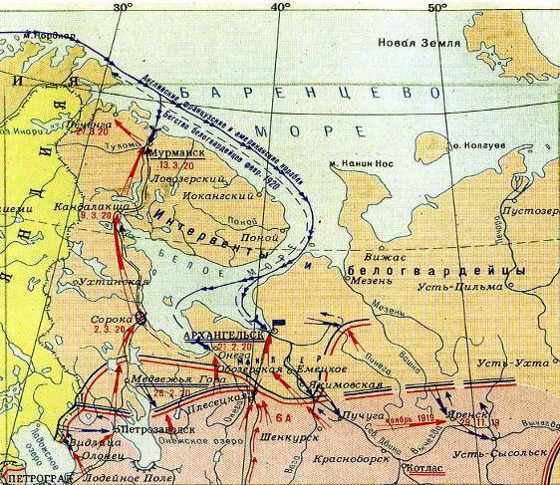
Англо – американская интервенция.

Slide 38
Что означает понятие террор.
Приведите факты белого и красного террора.

Slide 39
В.В.Шульгин впоследствии сделал важный вывод, что «Белые начинали войну почти как ангелы, а закончили, почти как дьяволы».

Slide 40
Ссылки.
Гражданскую войнуа http://eugenyshultz.livejourna…
Радола Гайда - герой Белого движения? http://samlib.ru/p/pozdnjakowa…
Бронепоезд Орлик, пензенской группы. Уфа, июль 1918. http://upload.wikimedia.org/wikipedia/ru/0/0d/Traintop1.jpg
Легионеры Чехословацкого корпуса. http://www.belrussia.ru/page-i…
С января 1919 года чехословацкие части стали собираться... .http://board.rt.mipt.ru/?read=…
Чехословацкий корпус во Владивостоке http://upload.wikimedia.org/wikipedia/commons/b/be/Czech_Troops.jpg
Карта Гражданской войны.http://historic.ru/books/item/f00/s00/z0000165/pic/map005.jpg
Гражданская война в России ... менее понятное - ее и сегодня в. http://www.a-sushi.ru/2!/?c=re…
Историческая карта "Гражданская война в России 1918 - 1920 гг http://www.library.ispu.ru:800…
Борьба с комбинированным походом интервентов и белогвардейцев весной и
http://historic.ru/books/item/…
Колчак.http://upload.wikimedia.org/wikipedia/commons/b/b3/Kolchak_chef_supr%C3%AAme_de_la_Russie.jpg
Адмирал Колчак на фронте, 1919. http://www.rusrevolution.info/…
Плакат. Старинные фотографии. http://www.monetonos.ru/index.…
Агитационный плакат Сибирской армии Агитация. http://airsoft.ua/showthread.p…

Slide 41
М.Фрунзе. Картина Бродского: М. Фрунзе на маневрах. 1929. http://allerleiten.livejournal…
Н.П.Краснов начинает формирование в Новочеркасскеhttp://www.liveinternet.ru/use…
..писал впоследствии Деникин . Таким образом с 16 января. http://www.
С.Будённый. https://upload.wikimedia.org/wikipedia/commons/3/3c/SM-Budyonny-01.jpg
П.Врангель. https://upload.wikimedia.org/wikipedia/commons/c/ce/Wrangel_Pyotr_1.jpg
Главнокомандующий Северным фронтом генерал Е.К. Миллер. http://www.sotnia.ru/forum/vie…
Строительство баррикад в Петроградеhttp:/dic.academic.ru/u
Плакат "Так разрешен рабочий вопрос в Совдепии" Автор не известен. http://mikle1.livejournal.com/…
Плакаты времён Гражданской войны. liveinternet.ru
Плакаты времён Гражданской войны. http://img15.nnm.ru/5/d/c/4/5/aad4149fc8987d75177a39aa7f1_prev.jpg
Интервенцияhttp:/http://www.raskrashkirus.ru/us…
Англо-американская интервенция и гражданская война на Русском Севереhttp://xreferat.ru/35/10399-1-…

